Slide 1


Aplicación Ley Orgánica de Participación Ciudadana y Control Social
RENDICION DE CUENTAS
2024
Notes:
PORTADA 1: SOLO AGREGAR EL TÍTULO DE LA PRESENTACIÓN Y CAMBIAR EL NOMBRE DE LA INSTITUCIÓN

Slide 2


Agenda
A
Marco Legal
RENDICIÓN
CUENTAS
B
Fases del proceso
DE
2024
C
Cronograma
D
Insumos de gestión, lineamientos
Notes:
CONTENIDO: DIAGRAMACIÓN DE DIAPOSITIVA LIBRE. CAMBIAR EL NOMBRE DE LA INSTITUCIÓN

Slide 3




Marco Legal
Art. 61 de la Constitución de la República del Ecuador, numerales 2 y 5 “garantiza el derecho de participación de las personas en los asuntos de interés público y fiscalización de los actos del poder público”.
“La Función de Transparencia y Control Social estará formada por el Consejo de Participación Ciudadana y Control Social, la Defensoría del Pueblo, la Contraloría General del Estado y las superintendencias”.
Ley Orgánica de Participación Ciudadana y Control Social El Art. 90 indica que las personas, autoridades publicas y privadas que manejen fondos públicos o desarrollen actividades de interés público están obligados a rendir cuentas
MARCO LEGAL
Resolución No CPCCS-PLES-SG-069-2021-476, el Pleno del Consejo de Participación Ciudadana Control Social establece en el Art II el programa y cronograma de rendición de cuentas para las diferentes fases.
Resolución No. CPCCS-PLE-SG-007-E-2025-0070 28-02-2025 de 28 de febrero de 2025, "Articulo 3.- Aprobar la propuesta del Nuevo Cronograma para la implementación del proceso de rendición de cuentas del periodo fiscal 2024 para todos los sujetos obligados a rendir cuentas (...)".
Notes:
CONTENIDO: DIAGRAMACIÓN DE DIAPOSITIVA LIBRE. CAMBIAR EL NOMBRE DE LA INSTITUCIÓN

Slide 4
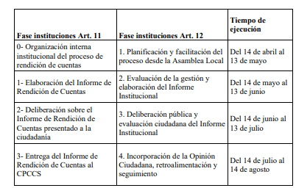
Rendición de Cuentas
RENDICION DE CUENTAS
En la gestión y administración de los asuntos públicos, la rendición de cuentas es un proceso de diálogo e interrelación entre autoridades y ciudadanía, mediante el cual se informa de las acciones realizadas. La ciudadanía, por su parte, conoce y evalúa dicho trabajo, y ejerce así su derecho a participar en la gestión de lo público.
Cuando una institución muestra los resultados de su gestión, y es evaluada por la ciudadanía es posible mejorar los servicios y, por tanto, la calidad de vida de ciudadanas y ciudadanos.
El CPCCS es el ente rector responsable de establecer mecanismos de rendición de cuentas de las instituciones y entidades del sector público.
ROL DEL CONSEJO DE PARTICIPACIÓN CIUDADANA Y CONTROL SOCIAL CPCCS)
Notes:
CONTENIDO: DIAGRAMACIÓN DE DIAPOSITIVA LIBRE. CAMBIAR EL NOMBRE DE LA INSTITUCIÓN

Slide 5
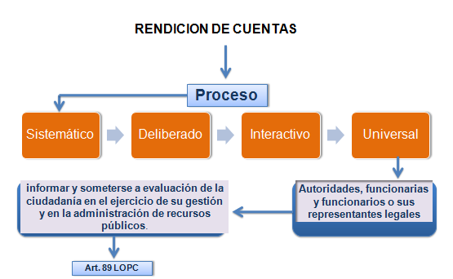
Proceso de Rendición de Cuentas
Notes:
CONTENIDO: DIAGRAMACIÓN DE DIAPOSITIVA LIBRE. CAMBIAR EL NOMBRE DE LA INSTITUCIÓN

Slide 6




Sobre que se rinde cuentas
PLANIFICACIÓN
Cumplimiento de: ● Políticas, ● Planes estratégicos
● Programas y proyectos, ● Plan Operativo Anual, ● Cumplimiento de objetivos;
PRESUPUESTO: ● Ejecución presupuestaria, ● Contratación pública, ● Adquisición y enajenación de bienes, ● Gasto en publicidad y propaganda; ● Transparencia y acceso a la información; ● Balance general , ● Cumplimiento de obligaciones
PARTICIPACIÓN CIUDADANA:
● Mecanismos de participación ciudadana, ● Mecanismos de control social, ● Cumplimiento de acuerdos en deliberaciones de RC
CONTROL: • Cumplimiento de recomendaciones o pronunciamientos emanados por las entidades de la Función de Transparencia y Control Social y la Procuraduría General del Estado; • Otras específicas, dependiendo del sector
GESTIÓN INSITUCIONAL
Notes:
CONTENIDO: DIAGRAMACIÓN DE DIAPOSITIVA LIBRE. CAMBIAR EL NOMBRE DE LA INSTITUCIÓN

Slide 7
Fase 0 Organización Interna
ABRIL-MAYO
CONFORMACIÓN DEL EQUIPO DE RENDICIÓN DE CUENTAS
ORGANIZACIÓN INTERNA INSTITUCIONAL
PLANIFICACIÓN
DISEÑO DE LA PROPUESTA DEL PROCESO DE RENDICIÓN DE CUENTAS
DISEÑO DE HERRAMIENTAS, CRONOGRMA
Notes:
CONTENIDO: DIAGRAMACIÓN DE DIAPOSITIVA LIBRE. CAMBIAR EL NOMBRE DE LA INSTITUCIÓN

Slide 8
Fase 1 Elaboración del informe de rendición de cuentas
MAYO-JUNIO
LEVANTAMIENTO PERIÓDICO DE INFORMACIÓN: UDAF, EODS, UNIDADES DE ATENCIÓN
EVALUACIÓN DE LA GESTIÓN
CONSOLIDACIÓN DE RESULTADOS CUANTITATIVOS DE LA EVALUACIÓN : UDAF, EODS, UNIDADES DE ATENCIÓN
LLENADO DEL FORMULARIO DE INFORME DE RENDICIÓN DE CUENTAS ESTABLECIDO POR EL CPCCS
ELABORACIÓN DEL INFORME DE RENDICIÓN DE CUENTAS
REDACCIÓN DEL INFORME PRELIMINAR DE RENDICIÓN DE CUENTAS
HABILITAR CANAL DE COMUNICACIÓN (VIRTUAL) PARA RECEPCIÓN DE TEMAS QUE LA CIUDADANÍA REQUIERA EN EL INFORME DE RENDCIÓN DE CUENTAS.
SOCIALIZACIÓN INTERNA Y APROBACIÓN DEL INFORME DE RENDICIÓN DE CUENTAS POR PARTE DE LOS RESPONSABLES
Ministerio del Interior
Notes:
CONTENIDO: DIAGRAMACIÓN DE DIAPOSITIVA LIBRE. CAMBIAR EL NOMBRE DE LA INSTITUCIÓN

Slide 9
Fase 2 Deliberación pública de rendición de cuentas
JUNIO-JULIO
DIFUSIÓN DEL INFORME PRELIMINAR Y FORMULARIO EXCEL DE RENDICIÓN DE CUENTAS A TRAVÉS DE DISTINTOS MEDIOS
RECEPCIÓN DE REQUEMIENTOS CIUDADANOS RESPECTO DEL INFORME DE RENDICIÓN DE CUENTAS
PLANIFICACIÓN DEL EVENTO PARTICIPATIVO
DELIBERACIÓN PÚBLICA DE RENDICIÓN DE CUENTAS
* CONVOCATORIA PÚBLICA (8 DIAS MINIMO ANTES)
* CONDICIONES LOGÍSTICAS
* PREPARACIÓN DE FACILITADORES
* PREPARACIÓN DE LA AGENDA
REALIZACIÓN DEL EVENTO DE RENDICIÓN
DE CUENTAS MÁXIMA AUTORIDAD (TRANSMITIDA Y GRABADA)
* PRESENTACIÓN DEL INFORME DE RENDICIÓN DE CUENTAS
* GRUPOS DE TRABAJO
*PRESENTACIÓN DE LA SISTEMATIZACIÓN A LA PLENARIA
*ESTABLECIMIENTO DE ACUERDOS CIUDADANOS E INSTITUCIONALES
DIFUNDIR EN LOS MEDIOS (PAGINA WEB) EL VIDEO E INFORME DE RENDICIÓN DE CUENTAS DURANTE 14 DÍAS)
INCORPORACIÓN DE APORTES CIUDADANOS EN EL INFORME DE RENDICIÓN DE CUENTAS
Notes:
CONTENIDO: DIAGRAMACIÓN DE DIAPOSITIVA LIBRE. CAMBIAR EL NOMBRE DE LA INSTITUCIÓN

Slide 10
Fase 3 Entrega de informe de rendición de cuentas al CPCCS
JULIO-AGOSTO
ENTREGA DE INFORME DE RENDICIÓN DE CUENTAS AL CPCCS
Ingreso al sistema de Rendición de Cuentas a través de la página web del CPCCS el formulario de Rendición de Cuentas.
Notes:
CONTENIDO: DIAGRAMACIÓN DE DIAPOSITIVA LIBRE. CAMBIAR EL NOMBRE DE LA INSTITUCIÓN

Slide 11




Consideraciones
No se deberá incurrir en prácticas o acciones de proselitismo político
RENDICIÓN
CUENTAS
X
No existirá la presencia de servidores públicos de la institución obligada a rendir cuentas en la deliberación pública, excepto de quien presente el informe de rendición de cuentas y de su equipo técnico de apoyo.
DE
X
2024
No se podrá incurrir en gastos de eventos públicos, en hoteles, hosterías y locales privados, o la contratación de artistas.
El CPCCS al incumplimiento emitirá la respectiva resolución que de inicio al proceso de investigación sin perjuicio de las sanciones previstas en LOTAIP.
Notes:
CONTENIDO: DIAGRAMACIÓN DE DIAPOSITIVA LIBRE. CAMBIAR EL NOMBRE DE LA INSTITUCIÓN

Slide 12
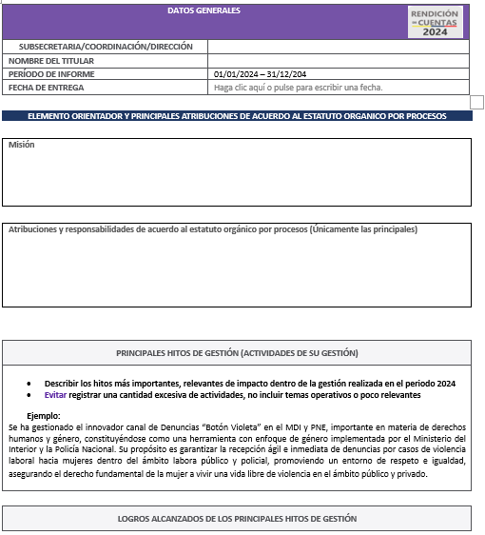

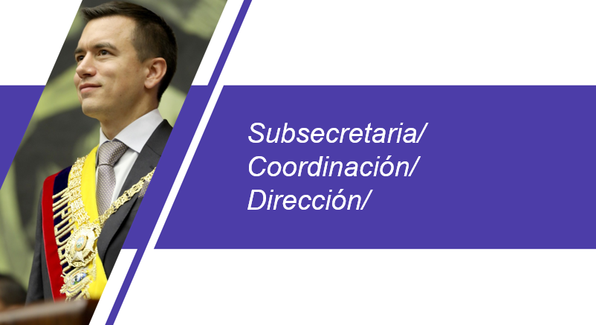

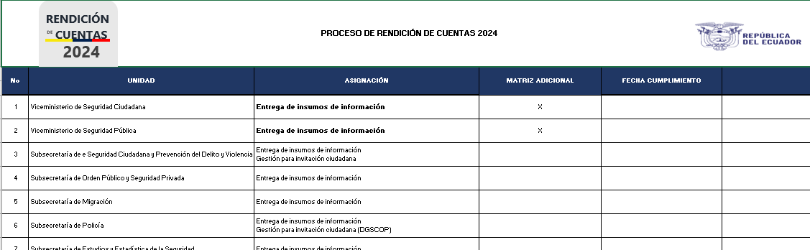
Insumos de gestión
Formato narrativo
de gestion
Formato prestación PPT
Formato prestación PPT
Notes:
CONTENIDO: DIAGRAMACIÓN DE DIAPOSITIVA LIBRE. CAMBIAR EL NOMBRE DE LA INSTITUCIÓN

Slide 13
Lineamientos
Una vez que todas las Direcciones que conforman el ministerio hayan reportado su información en la matriz, ésta deberá ser consolidada por cada Viceministerio, Subsecretaría, Coordinación General y las Direcciones y remitirse en archivo Word (Informe narrativo) y presentación en Power Point editables.
¿Quiénes entregan consolidado de todas sus áreas vía Quipux?
Viceministerio de Seguridad Pública y Ciudadana
Subsecretarias
Direcciones
Coordinación General Administrativa Financiera - CGAF
Direcciones
Coordinación General de Tecnologías de la Información y Comunicación – CGTIC
Direcciones
Coordinación General de Asesoría Jurídica - CGAJ
Direcciones
Coordinación General de Planificación y Gestión Estratégica
Direcciones
Coordinación de Despacho
Dirección de Comunicación Social
Dirección de Asuntos Internacionales
¿A quién va dirigido el Quipux?
Destinatario: Pablo Rivera, Coordinador General de Planificación y Gestión Estratégica
Copia: Mauricio Silva Director de Planificación y Seguimiento; Miguel Castillo Analista de Información y Seguimiento
PLAZO DE ENTREGA
La información tanto informe narrativo (Word) y presentación PPT cuya información contiene el reporte de las áreas del periodo 01 de enero al 31 de diciembre de 2024, deberá ser remitida vía Quipux por cada uno de los responsables señalados en el punto anterior, hasta el miércoles 07
de abril de 2025, de manera impostergable.
Notes:
CONTENIDO: DIAGRAMACIÓN DE DIAPOSITIVA LIBRE. CAMBIAR EL NOMBRE DE LA INSTITUCIÓN

Slide 14


RENDICIÓN
CUENTAS
DE
2024
Notes:
CIERRE: EL CIERRE DEBERÁ SER DISEÑADO POR CADA INSTITUCIÓN DE ACUERDO AL MODELO

